Slide 1
Wil je meer halen uit je arbeidsvoorwaarden?
Marco Hofstra
UMC staf P&O
Aandachtsgebieden:
HR Analytics
Specialist arbeidsvoorwaarden
Salarisexpert

Slide 2
Onderwerpen:
Verlof vanaf 1-1-2024
Balansverlof
Reiskostenregeling
Salarisstrook

Slide 3
Verlof vanaf 1-1-2024 (1)
T/m 2023 verlof 9% van 1.872 uur, 168 uur.
AIOS: verlof 9% van 2.392, 215 uur.
1 saldo verlof, geen onderscheid naar wettelijk en bovenwettelijk. Ook geen vervaltermijn.
Miv 2024 172 uur verlof
Wettelijk verlof 144 uur (AIOS 184 uur)
Bovenwettelijk verlof 28 uur (AIOS 36 uur)
Miv 2025 176 uur verlof
Wettelijk verlof 144 uur (AIOS 184 uur)
Bovenwettelijk verlof 32 uur (AIOS 41 uur)
- Verlofuren bij een fulltime aanstelling
- Geldt niet voor medisch specialisten. Verlof aanspraken worden meegenomen in de modernisering hoofdstuk 15. Cao artikel voor medisch specialisten.

Slide 4
Verlof vanaf 1-1-2024 (2)
Wat is het verschil tussen Wettelijk en bovenwettelijk verlof?
Het wettelijk verlof vervalt een halfjaar na afloop van het kalenderjaar waarin het verlof is opgebouwd. Artikel 7.1.6 lid 1 cao UMC.
Conform het Burgerlijk wetboek heeft een medewerker recht op wettelijk verlof gelijk aan 4 keer het aantal uren dat hij/zij per week werkt.
Het Bovenwettelijk verlof vervalt 5 jaar na afloop van het kalenderjaar waarin het verlof is opgebouwd. Artikel 7.1.6 lid 1 cao UMC.
Alle verlofuren die in de cao bovenop de wettelijke uren worden toegekend worden aangemerkt als bovenwettelijke uren.

Slide 5
Verlof vanaf 1-1-2024 (3)
Voorbeeld 1
Verlof 2024
Soort | saldo verlofuren 1-1-2024 | opname | saldo verlofuren 13-12-2024 | Vervaldatum
Wettelijk verlof 2024 | 144 | 140 | 4 | 1-7-2025
Bovenwettelijk verlof 2024 | 28 |  | 28 | 1-1-2030
Totaal 2024 | 172 | 140 | 32
Opgenomen verlof 2024 | 140
Verlof 2025
Soort | saldo verlofuren 1-1-2025 | opname | saldo verlofuren 31-12-2025 | Vervaldatum
Wettelijk verlof 2024 | 4 | 4 | 0 | 1-7-2025 | 1)
Bovenwettelijk verlof 2024 | 28 |  | 28 | 1-1-2030
Wettelijk verlof 2025 | 144 | 136 | 8 | 1-7-2026 | 2)
Bovenwettelijk verlof 2025 | 32 |  | 32 | 1-1-2031
Totaal | 208 | 140 | 68
Opgenomen verlof 2024 | 140

Slide 6
Verlof vanaf 1-1-2024 (4)
Voorbeeld 2
Verlof 2024
Soort | saldo verlofuren 1-1-2024 | opname | saldo verlofuren 13-12-2024 | Vervaldatum
Wettelijk verlof 2024 | 144 | 140 | 4 | 1-7-2025
Bovenwettelijk verlof 2024 | 28 |  | 28 | 1-1-2030
Totaal 2024 | 172 | 140 | 32
Opgenomen verlof 2024 | 140
Verlof 2025
Soort | saldo verlofuren 1-1-2025 | opname | saldo verlofuren 31-12-2025 | Vervaldatum
Wettelijk verlof 2024 | 4 | 4 | 0 | 1-7-2025 | 1)
Bovenwettelijk verlof 2024 | 28 | 28 | 0 | 1-1-2030 | 3)
Wettelijk verlof 2025 | 144 | 144 | 0 | 1-7-2026 | 2)
Bovenwettelijk verlof 2025 | 32 | 24 | 8 | 1-1-2031 | 4)
Totaal | 208 | 200 | 8
Opgenomen verlof 2024 | 200

Slide 7
Verlof vanaf 1-1-2024 (5)
Hoe gaan we dit regelen?
Uitgangspunt: Verlofregistratie in OWS en in InSite is leidend.
Medewerkers die in OWS worden geroosterd hoeven niets te doen.
Medewerkers die nu verlof registreren op de werkkaart of in TIM moeten vanaf 1-1-2025 het verlof registreren in InSite.
Deze medewerkers krijg begin januari een taak in InSite om een aantal items af te handelen, zodat we het beginsaldo 2025 kunnen bepalen.
Opgave saldo 2023
Opgave opgenomen verlof 2024
Nadere instructie volgt z.s.m..
* Geldt niet voor medisch specialisten. Verlof aanspraken worden meegenomen in de modernisering hoofdstuk 15. Cao artikel voor medisch specialisten.

Slide 8
Vragen over verlof

Slide 9
Balansverlof (1)
Wat is balansverlof?
Iedere medewerker kan sparen voor balansverlof. Dit houdt in dat de medewerker tijd kan sparen tot aan het fiscaal toegestane maximum van 100 x de arbeidsduur per week*, om – in alle fasen van de loopbaan – tijdelijk minder of niet te werken met als doel een betere werk - privébalans.
Medewerkers kunnen binnen de fiscale grenzen het balansverlof sparen vanuit:
eindejaarsuitkering
vakantiegeld
bovenwettelijke vakantie-uren
meeruren per einde kalenderjaar
overuren
aangekochte verlofuren op grond van artikel 7.1.2 en bijlage L (Regeling kopen extra vakantie-uren en mantelzorgverlofuren).
medewerkers kunnen bestaande verlofuren (opgebouwd voor 1 januari 2024) voor 31 december 2024 onderbrengen in het balansverlof.
* Bij een fulltime aanstelling is het maximum 3.600 uur.

Slide 10
Balansverlof (2)
Eindejaarsuitkering en vakantiegeld.
(voor zowel medewerkers met een verlofregistratie in InSite en in OWS).
Je kan iedere maand aangeven in InSite of je je eindejaarsuitkering of vakantiegeld geheel of gedeeltelijk wilt inzetten voor balansverlof.
In mei en november zullen je “gekochte” uren geheel of gedeeltelijk met je vakantiegeld en /of eindejaarsuitkering worden verrekend.
Dit wordt berekend op basis van het uurtarief van de maand waarin je deze keuze in Insite hebt gemaakt.
De uren worden inzichtelijk in het verlofportaal in InSite en in OWS op de verlofkaart.
LET OP: Door Balansverlof te sparen van je EJU en / of VT wordt het fiscaal inkomen verlaagd. Dit kan consequenties hebben voor je huur- en/of zorgtoeslag. Ook kan dit gevolgen hebben voor je uitkering bij werkloosheid of arbeidsongeschiktheid.

Slide 11
Balansverlof (3)
Bovenwettelijke vakantie uren.
In januari van ieder jaar kun je aangeven of je je restant saldo bovenwettelijke verlofuren in het balansverlof wilt sparen. (balansverlof heeft geen vervaltermijn)
Daarnaast kun je ook kiezen om bovenwettelijke uren uit te laten betalen.
Doe je niets dan blijven ze staan als bovenwettelijk verlof met een vervaltermijn van 5 jaar.
Vanaf 2025 is het bovenwettelijk verlof maximaal 32 uur

Slide 12
Balansverlof (4)
Meeruren / overuren.
Wat zijn meeruren?
Onder meeruren wordt verstaan de uren die de medewerker met toestemming van de leidinggevende meer heeft gewerkt dan afgesproken in de arbeidsovereenkomst zoals bedoeld in artikel 6.1. Indien aan het einde van het kalenderjaar de meeruren niet zijn opgenomen in vrije tijd, dan kunnen deze worden gespaard in balansverlof;
Wat zijn overuren?
Van overwerk is sprake indien de werkgever de medewerker opdraagt incidenteel werkzaamheden te verrichten op tijden waarmee de voor hem geldende werktijd wordt overschreden.
In januari kunnen deze uren met goedkeuring van de leidinggevende in het balansverlof worden gestort.

Slide 13
Balansverlof (5)
Saldo eind 2023.
In januari kun je eenmalig kiezen om je restant saldo opgebouwd voor 1-1-2024 te sparen in je balansverlof pot.
Doe je dit niet dan wordt dit saldo aangemerkt als Bovenwettelijk verlof en vervalt het op 31-12-2028.

Slide 14
Vragen over balansverlof

Slide 15
Reiskosten (1)
Per 1-10-2024 een netto-reiskostenvergoeding.
0,18 per km enkele reis tot een maximum 40 km
100% OV vergoeding.
Van 1-10-2024 tot 31-12-2024 alleen kilometer vergoeding OF OV vergoeding.
Per 1-1-2025 per dag keuze voor kilometervergoeding of OV-vergoeding

Slide 16
Reiskosten (2)
Per 1-10-2024 een netto-reiskostenvergoeding.
0,18 per km enkele reis tot een maximum 40 km
100% OV vergoeding.
Van 1-10-2024 tot 31-12-2024 alleen Kilometer vergoeding OF OV vergoeding.
Per 1-1-2025 mogelijkheid om per dag per Kilometervergoeding of OV-vergoeding de declareren.
Als je kiest voor ALLEEN de kilometervergoeding dan krijg je maandelijks standaard de reiskostenvergoeding.
Kies je voor de combinatie dan moet je maandelijks achteraf declareren

Slide 17
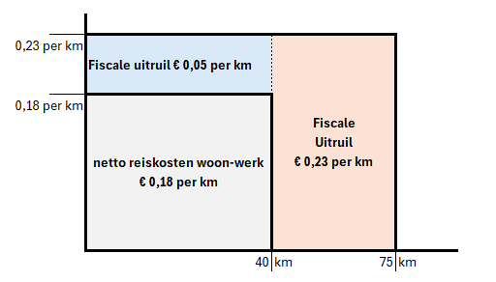
Reiskosten (3)
Naast netto vergoeding ook nog fiscale uitruil voor de dagen waarop je netto kilometervergoeding krijgt
(dus niet voor OV vergoeding).
0,05 per km enkele reis tot een maximum 40 km
0,23 per km enkele reis van 40 km tot 75 km.

Slide 18
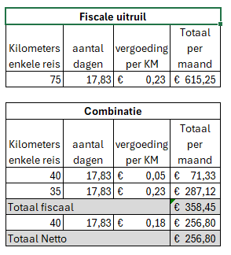
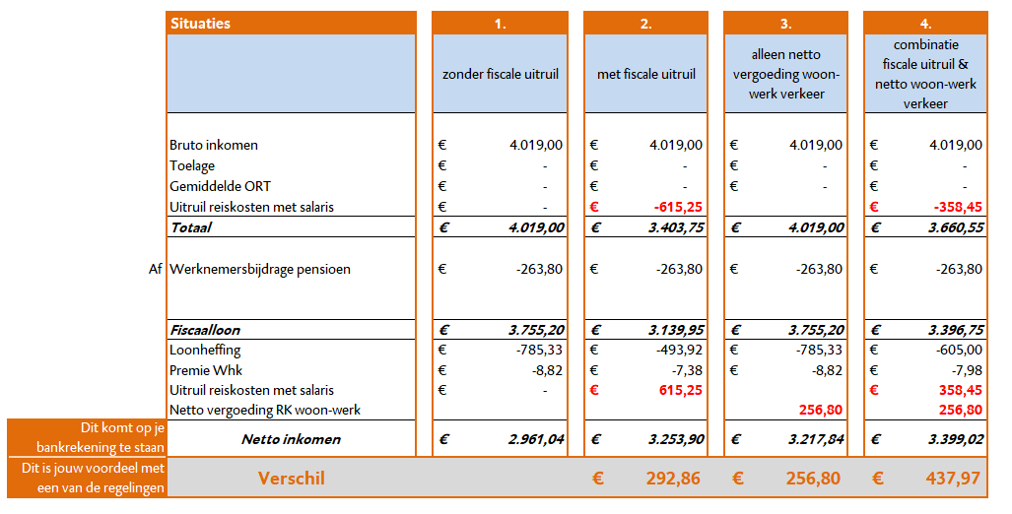
Reiskosten (4)
Rekenvoorbeeld: Reisafstand 100 km

Slide 19
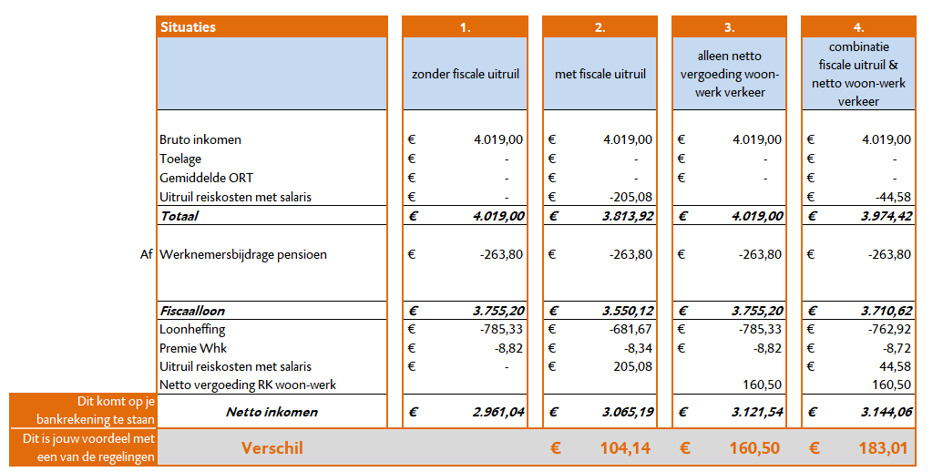
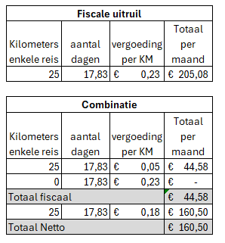
Reiskosten (5)
Rekenvoorbeeld: Reisafstand 25 km

Slide 20
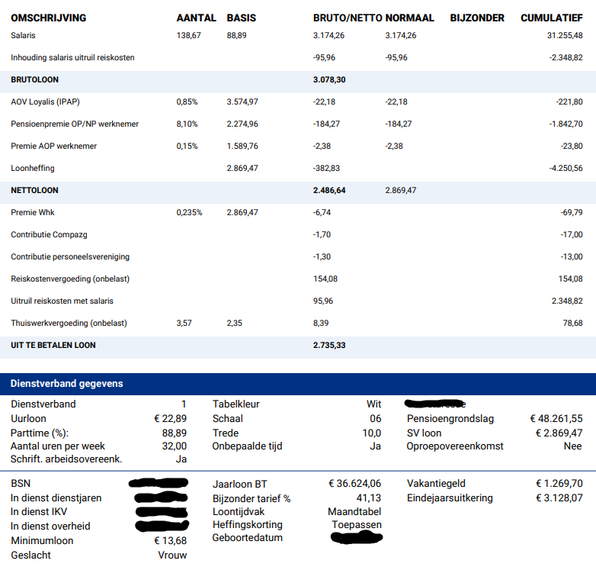
Reiskosten (6) En de salarisstrook
Fiscale uitruil
Netto reiskostenvergoeding

Slide 21
Tot Slot
De komende periode zullen de medewerkers uitgebreid worden geïnformeerd
Voor meer informatie kijk op
Sharepointpagina CAOactueel.
Of stuur een mail naar
cao@umcg.nl
VRAGEN?????

